Slide 1

연산자

Slide 2
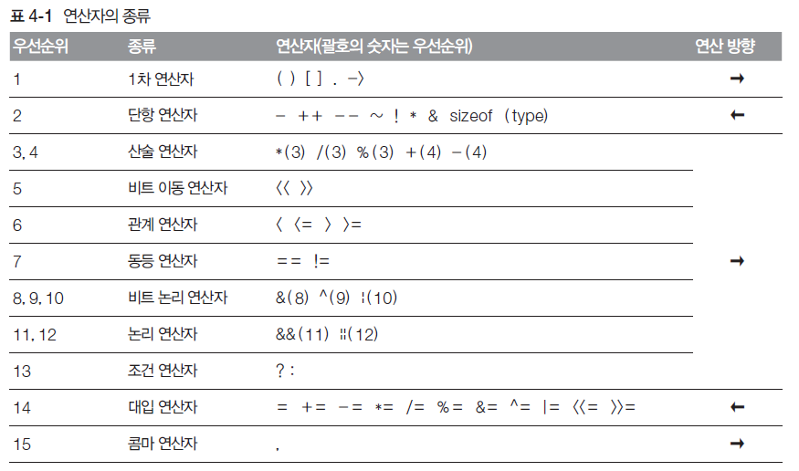
4.1 산술, 관계, 논리 연산자
연산자란?
  컴퓨터에 계산 지시하는 명령

Slide 3
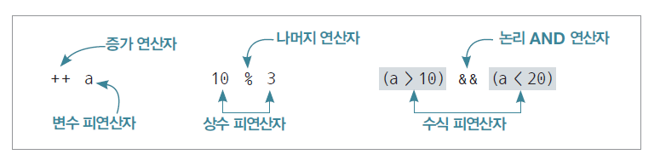
4.1 산술, 관계, 논리 연산자
4.1.1 연산자와 피연산자
  연산자 – 컴파일 후 명령어로 바뀜

Slide 4
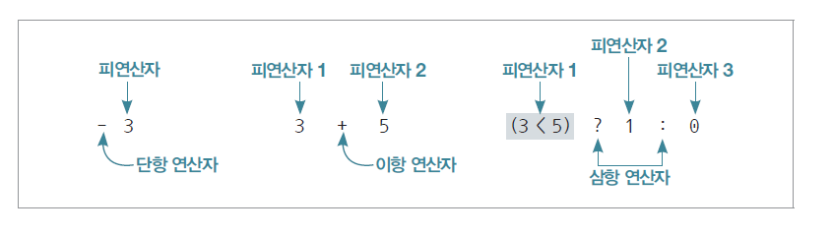
4.1 산술, 관계, 논리 연산자
4.1.1 연산자와 피연산자
  피연산자
    연산의 대상이 되는 데이터
    상수, 변수, 수식 사용
    숫자에 따라 단항, 이항, 삼항으로 불림

Slide 5
4.1 산술, 관계, 논리 연산자
4.1.2 산술 연산자와 대입 연산자
  산술 연산자
    +, -, *, /, % - 2개의 피연산자 사용
    - 연산자는 피연산자를 하나만 사용해 부호를 바꾸는 기능 있음
  대입 연산자
    = 기호 사용
    오른쪽 수식의 결과를 왼쪽 변수에 저장
      수식은 상수, 변수, 연산자를 사용한 식 모두 포함

Slide 6
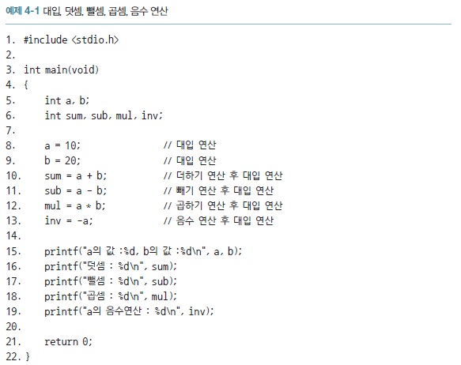
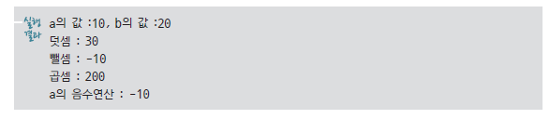
4.1 산술, 관계, 논리 연산자
4.1.2 산술 연산자와 대입 연산자
  연산자의 사용법 예제

Slide 7
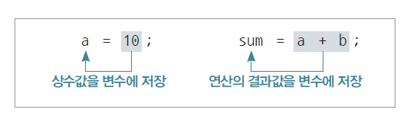
4.1 산술, 관계, 논리 연산자
4.1.2 산술 연산자와 대입 연산자
  연산자의 사용법 예제 풀이
    대입 연산자 오른쪽 변수는 값 변화 없음
    대입 연산자 왼쪽 변수는 값이 바뀜

Slide 8
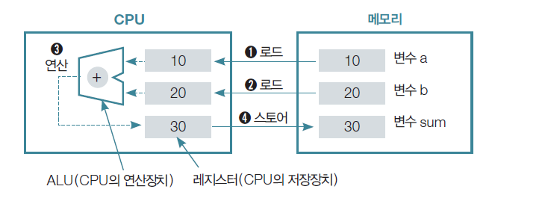
4.1 산술, 관계, 논리 연산자
4.1.2 산술 연산자와 대입 연산자
  연산식의 처리
    ex) 수식 ‘sum= a+b’의 연산과정

Slide 9
4.1 산술, 관계, 논리 연산자
4.1.2 산술 연산자와 대입 연산자
  연산식의 처리
    ex) 수식 ‘sum= a+b’의 연산과정
      로드(load)
        메모리에서 a, b 값 CPU 저장 공간인 레지스터에 복사
        연산 명령 이전 먼저 수행(➊, ➋번)
      ALU에 의해 덧셈연산 수행
        메모리에서 a, b 값 CPU 저장 공간인 레지스터에 복사
        결과값 레지스터에 저장(3번)
      스토어(store)
        대입 연산 수행 후 메모리 공간인 sum에 복사
        수식의 모든 과정 완료 (➍번)

Slide 10
4.1 산술, 관계, 논리 연산자
4.1.2 산술 연산자와 대입 연산자
  연산식의 처리
    메모리와 레지스터
      레지스터는 CPU의 클럭과 1:1 동기화
        메모리(RAM)에 비해 빠름
      레지스터는 다음 연산에 계속 사용
        연산 결과 메모리로 옮겨야 저장

Slide 11
4.1 산술, 관계, 논리 연산자
4.1.3 나눗셈 연산자와 나머지 연산자
  나눗셈 연산자
    정수로 연산할 때 몫 구함
    실수로 연산할 때는 소수점까지 구함
  나머지만 구할 때 - % 기호 사용
    실수 연산에는 나머지의 개념이 없음
      나머지 연산자의 피연산자는 반드시 정수만 사용

Slide 12
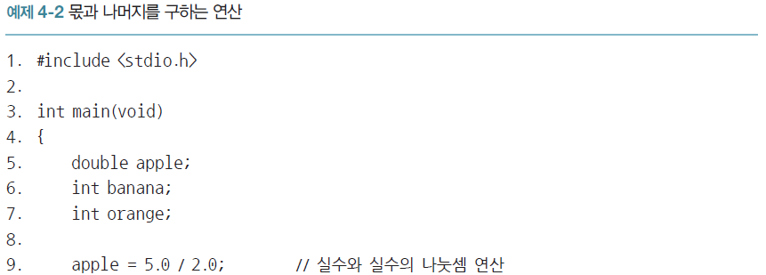
4.1 산술, 관계, 논리 연산자
4.1.3 나눗셈 연산자와 나머지 연산자
  몫과 나머지를 구하는 연산 예제

Slide 13
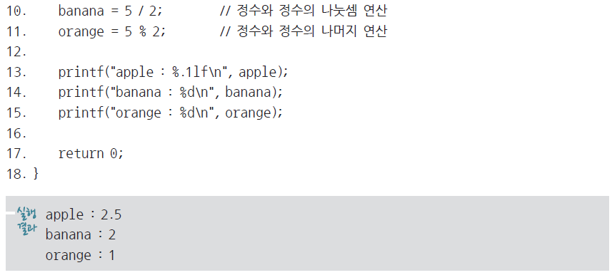
4.1 산술, 관계, 논리 연산자
4.1.3 나눗셈 연산자와 나머지 연산자
  몫과 나머지를 구하는 연산 예제

Slide 14
4.1 산술, 관계, 논리 연산자
4.1.3 나눗셈 연산자와 나머지 연산자
  몫과 나머지를 구하는 연산 예제 풀이
    9행의 피연산자는 모두 실수값
      소수점까지 계산되어 결과는 2.5
    10행에서는 피연산자로 정수값 사용
      몫만 계산
    결과값에 따라 저장 변수도 그에 맞게 사용해야
      9행의 연산 결과는 실수 - double형 변수에 저장
      10행과 11행의 연산 결과는 정수 - int형 변수에 저장

Slide 15
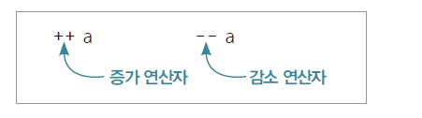
4.1 산술, 관계, 논리 연산자
4.1.4 증감 연산자
  증감 연산자는 단항 연산자
    피연산자의 값을 1 증가시킬 때는 ‘++’
    피연산자의 값을 1 감소시킬 때는 ‘--’
    하나의 연산자로 대입 연산까지 수행
      변수의 값을 1씩 증가시키거나 감소시킬 때 쉽게 표현 가능
        a라는 int형 변수에 1을 더할 때
        a = a + 1; 대신 ++a;로 간단히 표현

Slide 16
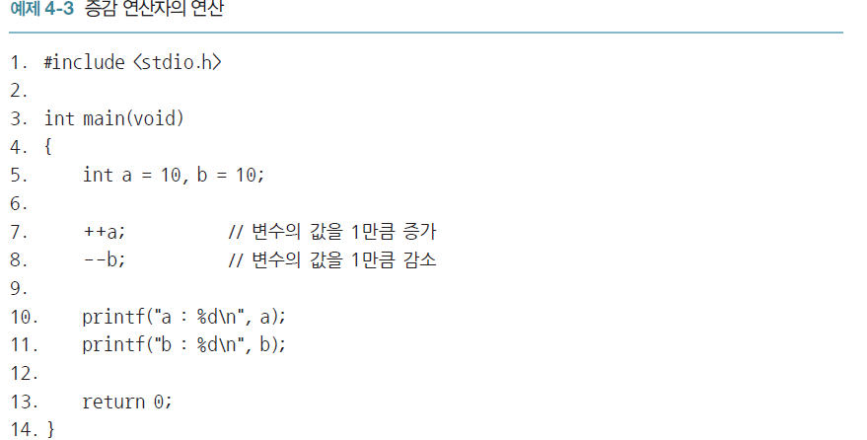
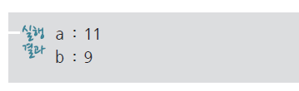
4.1 산술, 관계, 논리 연산자
4.1.4 증감 연산자
  증감 연산자의 연산 예제

Slide 17
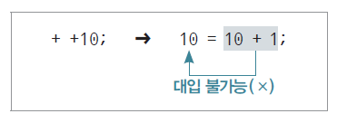
4.1 산술, 관계, 논리 연산자
4.1.4 증감 연산자
  증감 연산자의 연산 예제 풀이
    증감 연산자는 대입 연산 포함 - 피연산자의 값이 변화
      ++10 같은 상수에 직접 증감 연산자 사용 불가
      상수는 값 담는 공간 개념 아님
        값을 저장할 수 없고 그 값이 바뀔 수 없음

Slide 18
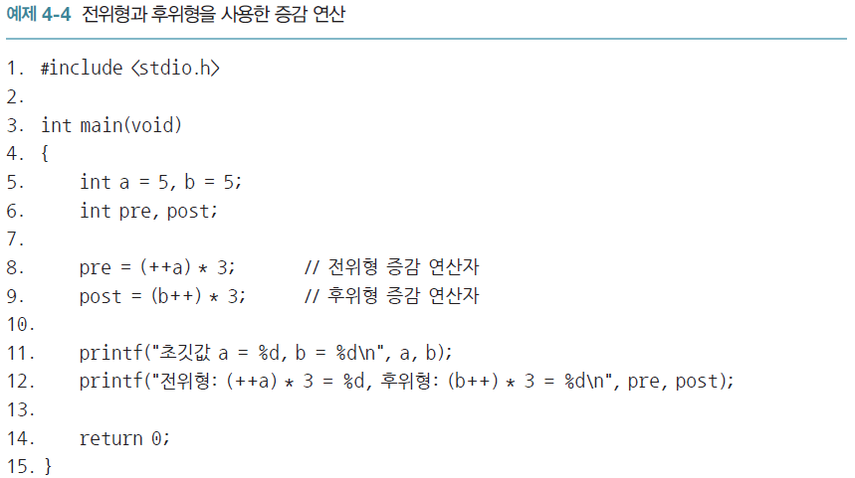
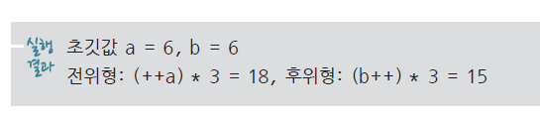
4.1 산술, 관계, 논리 연산자
4.1.4 증감 연산자
  전위형은 증감 후 연산
  후위형은 연산 사용 후 증감 – 다른 연산자와 사용시 제일 나중 순위

Slide 19
4.1 산술, 관계, 논리 연산자
4.1.5 관계 연산자
  관계 연산자
    대소 관계 연산자
      < 또는 > 등의 기호 사용
    동등 관계 연산자
      ==나 != 기호 사용
    피연산자 2개 사용하며, 연산의 결과값은 1 또는 0
    컴파일러는 0은 거짓으로, 0이 아닌 값은 참(true)으로 판단
      관계식을 실행 조건 검사에 사용 가능

Slide 20
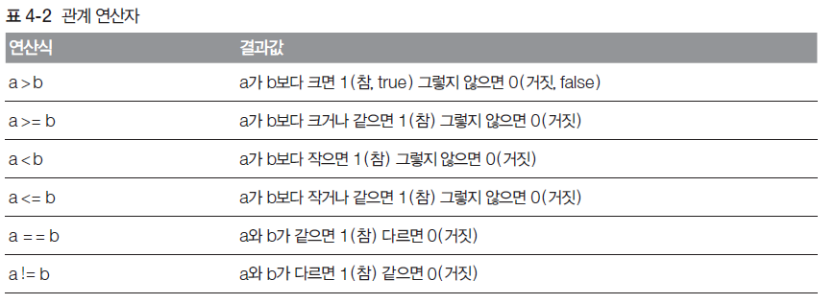
4.1 산술, 관계, 논리 연산자
4.1.5 관계 연산자
  관계 연산자의 종류

Slide 21
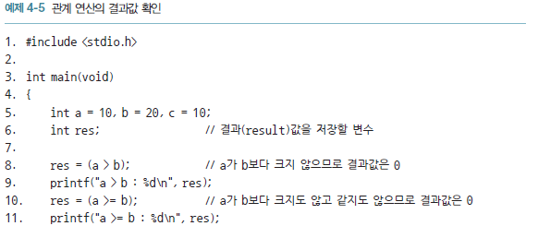
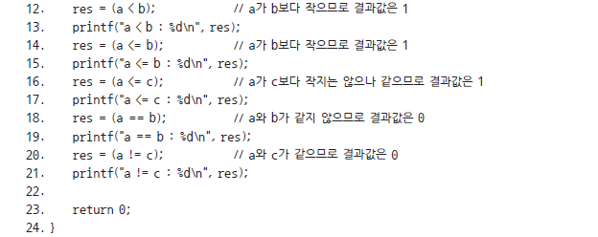
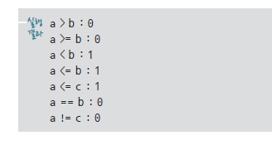
4.1 산술, 관계, 논리 연산자
4.1.5 관계 연산자
  관계 연산의 결과값 확인 예제

Slide 22
4.1 산술, 관계, 논리 연산자
4.1.5 관계 연산자
  관계 연산의 결과값 확인 예제 풀이
    10행의 a >= b의 결과
      a가 b보다 커도 참
      a와 b가 같아도 참
      둘 다 만족하지 못하므로 거짓(false)이 되어 0 출력
    연산자의 기능 확인 위해 결과값 출력
    관계 연산의 결과는 주로 판단의 근거로 사용

Slide 23
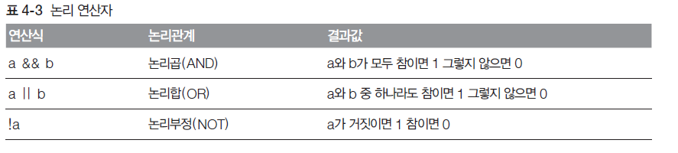
4.1 산술, 관계, 논리 연산자
4.1.6 논리 연산자
  논리 연산자의 형태와 결과값
    논리 연산자의 종류

Slide 24
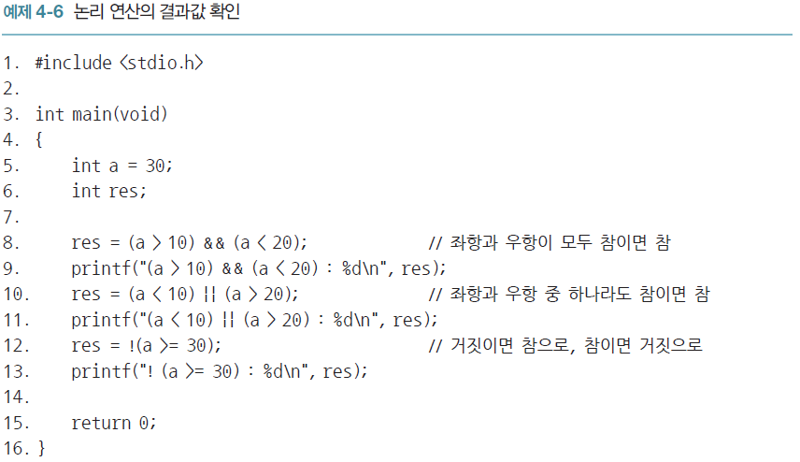
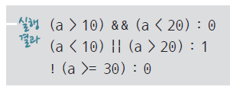
4.1 산술, 관계, 논리 연산자
4.1.6 논리 연산자
  논리 연산자의 형태와 결과값 확인 예제

Slide 25
4.1 산술, 관계, 논리 연산자
4.1.6 논리 연산자
  논리 연산자의 형태와 결과값 확인 예제 풀이
    8행의 && 연산
      좌항은 참, 우항의 연산 결과 거짓 -> 거짓 뜻하는 0
    관계 연산자와 논리 연산자 병행 사용
      &&와 || 연산자는 숏 서킷 룰(short circuit rule) 적용
      숏 서킷 룰
        좌항만으로 &&와 || 연산 결과 판별 기능
        불필요한 연산 줄여 실행속도 높이나 원치 않는 결과가 발생 가능

Slide 26
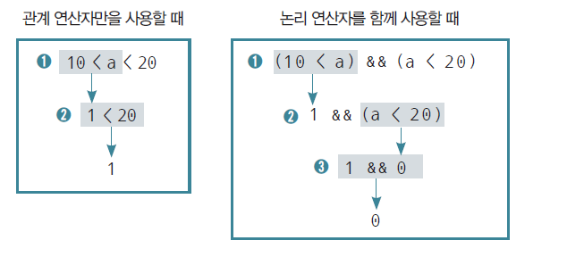
4.1 산술, 관계, 논리 연산자
4.1.6 논리 연산자
  논리 연산자의 형태와 결과값 확인 예제 풀이
    관계 연산자와 논리 연산자의 연산 순서

Slide 27
4.1 산술, 관계, 논리 연산자
4.1.7 연산의 결과값은 어떻게 되나요?
  연산의 결과값은 변수에 저장하지 않으면 버려짐
    연산 결과 곧바로 사용
    바로 사용하지 않을 경우 대입 연산 통해 다른 변수에 저장
      연산은 CPU 안에서 이뤄지지만 변수는 메모리에 있기 때문

Slide 28
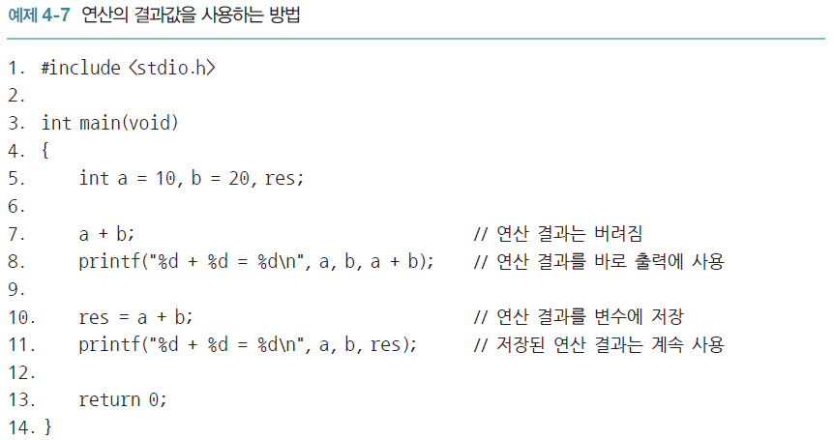
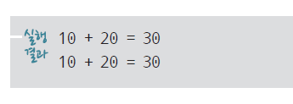
4.1 산술, 관계, 논리 연산자
4.1.7 연산의 결과값은 어떻게 되나요?
  연산 결과값 처리법 예제

Slide 29

4.1 산술, 관계, 논리 연산자
4.1.7 연산의 결과값은 어떻게 되나요?
  연산 결과값 처리법 예제의 문제점
    7행
      연산 결과를 저장하지 않으면 연산이 무의미함을 알려주는 경고 메시지 출력

Slide 30
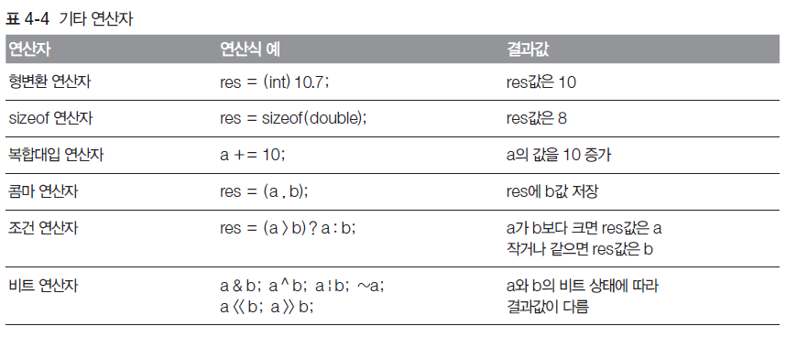
4.2 비트 연산자와 그 외의 멋진 연산자
기타 연산자의 종류

Slide 31
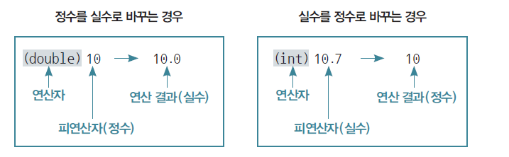
4.2 비트 연산자와 그 외의 멋진 연산자
4.2.1 형변환 연산자
  형변환
    괄호 안에 원하는 자료형 넣고 괄호에 이어 변환할 피연산자 놓음
      (int)a와 같이 사용
      피연산자의 값 복사해 형태 바꿈
      연산 후에도 메모리에 있는 피연산자의 형태, 값 변하지 않음

Slide 32
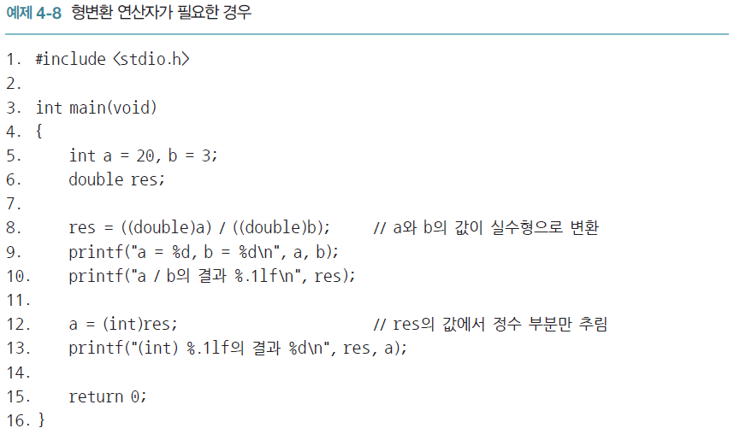
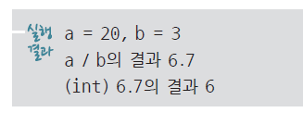
4.2 비트 연산자와 그 외의 멋진 연산자
4.2.1 형변환 연산자
  형변환 연산자 활용 예제

Slide 33
4.2 비트 연산자와 그 외의 멋진 연산자
4.2.1 형변환 연산자
  형변환 연산자 활용 예제 풀이
    8행 수식
      a, b가 모두 정수형 - 나눗셈 연산 수행하면 몫이 구해짐
      소수점 이하의 값이 필요하면 형변환 연산 수행해야
        a, b를 double형 선언 시 저장 공간 크고 연산속도 느림
        가장 큰 문제로 오차 발생
        int형 기본적 사용 후 실수값 연산 결과가 필요할 때 형변환

Slide 34
4.2 비트 연산자와 그 외의 멋진 연산자
4.2.1 형변환 연산자
  형변환 연산자 활용 예제 풀이
    12행
      실수에서 정수 부분만 추릴 때 유용하게 쓰임
      소수점 이하의 값은 무조건 버림
    컴파일 과정에서 데이터의 형태가 자동 바뀌기도 함
      크기가 작은 자료형이 크기가 큰 자료형으로 바뀜
      대입 연산은 메모리에 값 저장
        무조건 좌항의 변수형에 맞게 저장
      예상치 못한 값 변형 생성 가능 – 자료형 같은 피연산자 사용

Slide 35
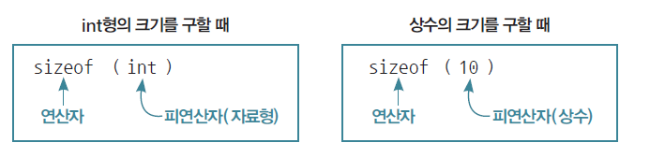
4.2 비트 연산자와 그 외의 멋진 연산자
4.2.2 sizeof 연산자
  피연산자 하나만 사용 가능
    변수, 상수, 수식, 자료형
  데이터 크기 확인, 메모리 동적 할당 작업에 사용

Slide 36
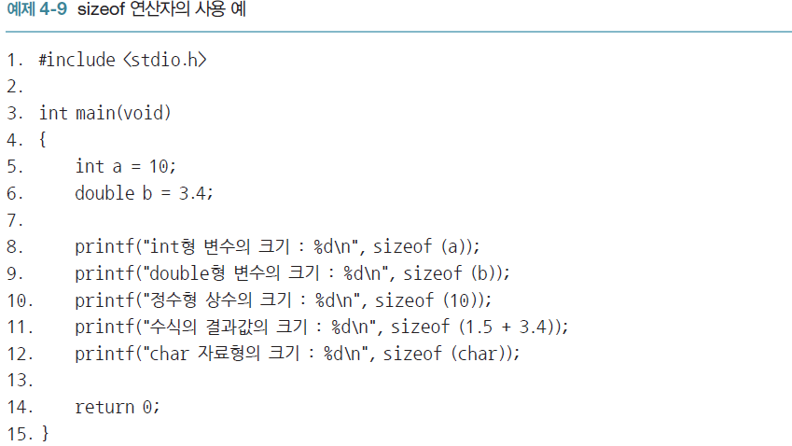
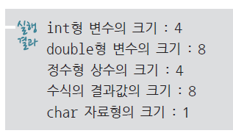
4.2 비트 연산자와 그 외의 멋진 연산자
4.2.2 sizeof 연산자
  sizeof 연산자 활용 예제

Slide 37
4.2 비트 연산자와 그 외의 멋진 연산자
4.2.2 sizeof 연산자
  sizeof 연산자 활용 예제 풀이
    기본적으로 피연산자에 괄호 사용할 필요가 없음
      ex) 8행을 ‘sizeof a’처럼 해도 결과 같음
      12행에서는 괄호가 없으면 char형 변수 선언문으로 인식
    자료형 크기 확인할 때는 반드시 괄호를 붙여야

Slide 38
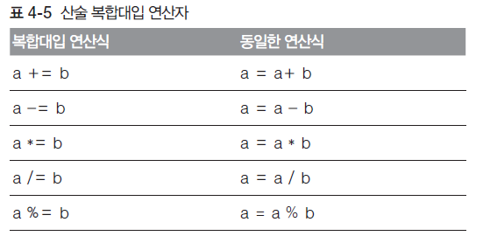
4.2 비트 연산자와 그 외의 멋진 연산자
4.2.3 복합대입 연산자
  연산 결과 다시 피연산자에 저장
  산술 연산자와 결합된 형태

Slide 39
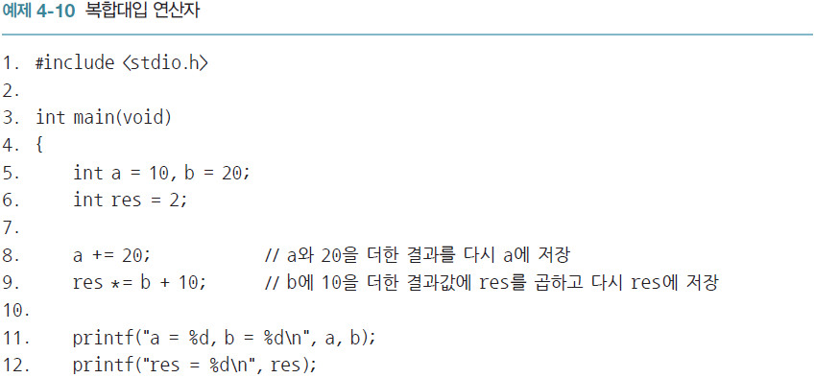
4.2 비트 연산자와 그 외의 멋진 연산자
4.2.3 복합대입 연산자
  산술 복합대입 연산자 사용 예제

Slide 40
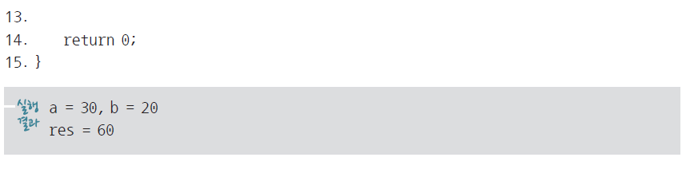
4.2 비트 연산자와 그 외의 멋진 연산자
4.2.3 복합대입 연산자
  산술 복합대입 연산자 사용 예제

Slide 41
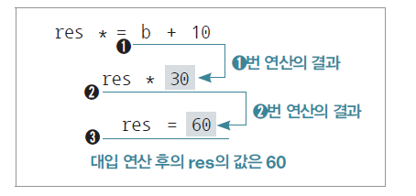
4.2 비트 연산자와 그 외의 멋진 연산자
4.2.3 복합대입 연산자
  산술 복합대입 연산자 사용 예제
    복합대입 연산자는 대입 연산자의 특징 그대로 가짐
    왼쪽 피연산자는 반드시 변수만 가능
    연산 순서도 다른 연산 모두 수행한 후 마지막으로 수행
      9행에서 b + 10 먼저 수행
      그 결과와 res 값 곱해 다시 res에 저장

Slide 42
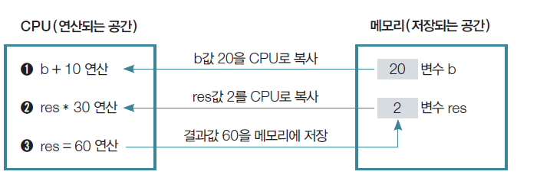
4.2 비트 연산자와 그 외의 멋진 연산자
4.2.3 복합대입 연산자
  산술 복합대입 연산자 사용 예제
    복합 대입 연산자는 저장되는 공간과 연산되는 공간이 다름

Slide 43
4.2 비트 연산자와 그 외의 멋진 연산자
4.2.4 콤마 연산자
  한 번에 여러 개의 수식 차례로 나열해야 할 때 사용
    왼쪽부터 오른쪽으로 차례로 연산 수행
    가장 오른쪽 피연산자가 최종 결과값

Slide 44
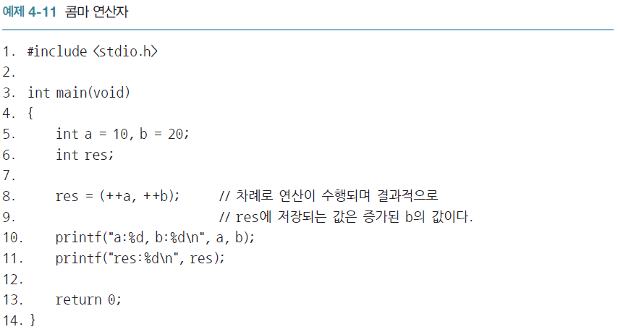
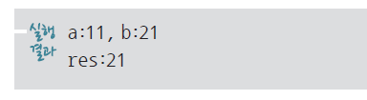
4.2 비트 연산자와 그 외의 멋진 연산자
4.2.4 콤마 연산자
  콤마 연산자 사용 예제

Slide 45
4.2 비트 연산자와 그 외의 멋진 연산자
4.2.4 콤마 연산자
  콤마 연산자 사용 예제 풀이
    대입 연산자보다 우선순위가 낮은 유일한 연산자
      대입 연산자와 함께 사용할 때도 반드시 괄호 필요
      8행의 수식이 res = ++a,++b;라면?
        res = ++a 연산 후 ++b 연산 수행
        결과는 res에는 증가된 a 값 저장, b에는 1만큼 커진 값 저장
        두 문장 한 줄에 작성하려면 세미콜론 사용
    세미콜론 사용이 불가능한 구조에서 사용
      제어문에서 조건식 나열하는 괄호 안

Slide 46
4.2 비트 연산자와 그 외의 멋진 연산자
4.2.5 조건 연산자
  조건 연산자는 ?와 : 기호 함께 사용
  피연산자를 세 개 취하는 유일한 삼항 연산자
    첫 번째 피연산자가 참이면 두 번째 피연산자가 결과값
    거짓이면 세 번째 피연산자가 결과값
  첫 번째 피연산자는 주로 조건식 사용

Slide 47
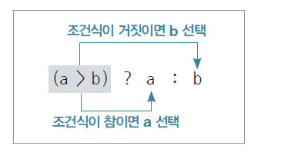
4.2 비트 연산자와 그 외의 멋진 연산자
4.2.5 조건 연산자
  조건 연산자 사용법

Slide 48
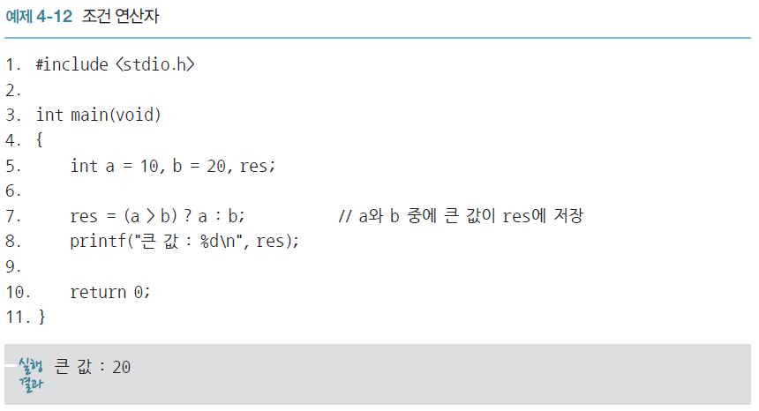
4.2 비트 연산자와 그 외의 멋진 연산자
4.2.5 조건 연산자
  조건 연산자 사용 예제

Slide 49
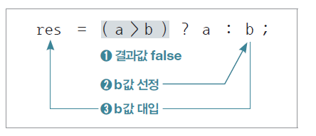
4.2 비트 연산자와 그 외의 멋진 연산자
4.2.5 조건 연산자
  조건 연산자 사용 예제 풀이
    7행 - (a > b) 수행
      a는 10이고 b는 20이므로 > 연산의 결과는 거짓 뜻하는 0
      조건 연산자에서 조건식이 거짓이면
        세 번째 피연산자값 선택
        res는 b값인 20

Slide 50
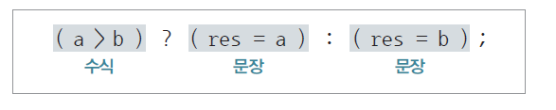
4.2 비트 연산자와 그 외의 멋진 연산자
4.2.5 조건 연산자
  조건 연산자 사용 예제 풀이
    조건 연산자의 피연산자로 대입 연산식 직접 사용 가능
    가독성 떨어뜨릴 수 있으므로 필요한 곳에만 사용
    참과 거짓에 따라 결과를 반영하는 대상 다를 때 유용

Slide 51
4.2 비트 연산자와 그 외의 멋진 연산자
4.2.6 비트 연산자
  데이터를 비트 단위로 연산
  비트 논리 연산자 - 논리연산 수행
  비트 이동 연산자 - 비트들 좌우로 움직임
  데이터를 비트로 정확히 표현 가능한 정수형만 사용

Slide 52
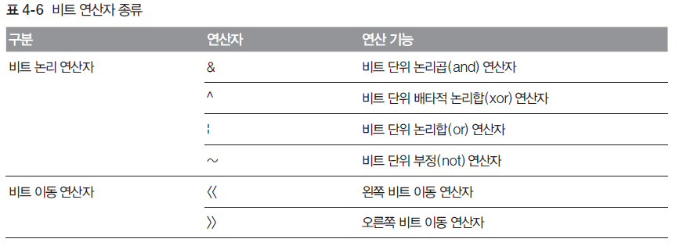
4.2 비트 연산자와 그 외의 멋진 연산자
4.2.6 비트 연산자
  비트 연산자의 종류

Slide 53
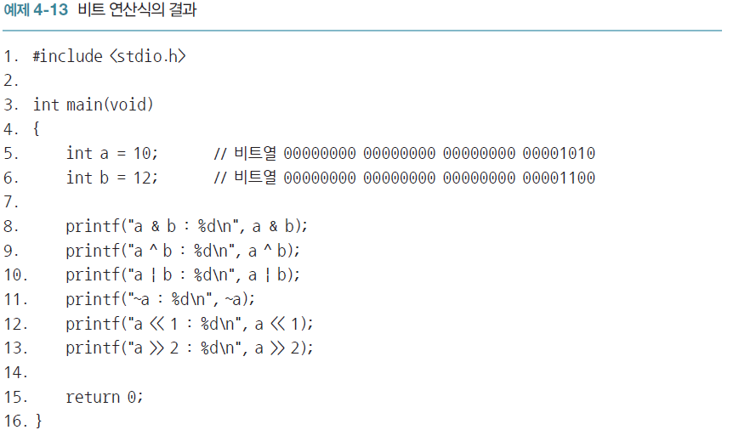
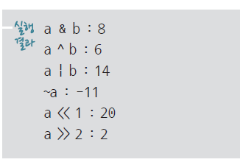
4.2 비트 연산자와 그 외의 멋진 연산자
4.2.6 비트 연산자
  비트 연산식의 결과 예제

Slide 54
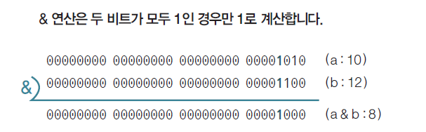
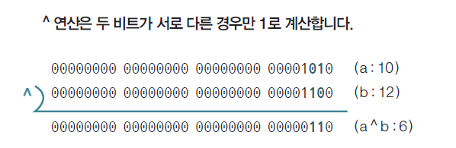
4.2 비트 연산자와 그 외의 멋진 연산자
4.2.6 비트 연산자
  비트 연산식의 결과 예제 풀이

Slide 55
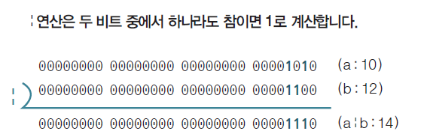
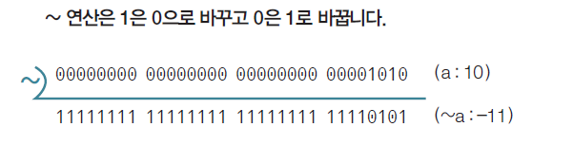
4.2 비트 연산자와 그 외의 멋진 연산자
4.2.6 비트 연산자
  비트 연산식의 결과 예제 풀이

Slide 56

4.2 비트 연산자와 그 외의 멋진 연산자
4.2.6 비트 연산자
  비트 이동 연산자
    왼쪽 데이터의 비트들을 오른쪽의 값만큼 이동
    << - 비트들을 왼쪽으로 이동
      왼쪽으로 한 비트씩 이동할 때마다 2 곱해짐
      왼쪽 밀려나는 비트는 사라짐
      오른쪽 남는 비트는 0으로 채워짐

Slide 57

4.2 비트 연산자와 그 외의 멋진 연산자
4.2.6 비트 연산자
  비트 이동 연산자
    >> - 비트들을 오른쪽으로 이동
      오른쪽으로 밀려나는 비트는 사라짐
      왼쪽 남는 비트는 부호 비트로 채움
        unsigned의 경우 항상 0으로 채움

Slide 58
4.2 비트 연산자와 그 외의 멋진 연산자
4.2.6 비트 연산자
  비트 이동 연산자
    비트 연산 결과를 다시 a에 저장한다면?
      복합대입 연산자와 결합 사용
      Ex) a = a << 2; -> a <<= 2;
    복합대입 연산자의 종류
      & =
      ^ =
      | =
      << =
      >> =

Slide 59
4.2 비트 연산자와 그 외의 멋진 연산자
4.2.7 연산자 우선순위와 연산 방향
  연산자 우선순위
    피연산자 개수가 적은 것이 많은 것보다 우선순위 빠름
    산술 연산자 > 관계 연산자 > 논리 연산자

Slide 60


4.2 비트 연산자와 그 외의 멋진 연산자
4.2.7 연산자 우선순위와 연산 방향
  연산자 우선순위와 연산방향 예제

Slide 61


4.2 비트 연산자와 그 외의 멋진 연산자
4.2.7 연산자 우선순위와 연산 방향
  연산자 우선 순위 예제 풀이
    예제에서의 연산자 우선순위
    우선순위 같거나 동일 연산자 반복 사용시
      왼쪽부터 차례로 연산

